Slide 1
第三节
包裹式特征选择

Slide 2
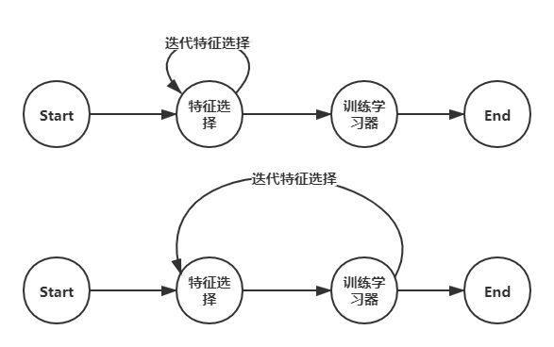


包裹式特征选择
过滤式
包裹式

Slide 3
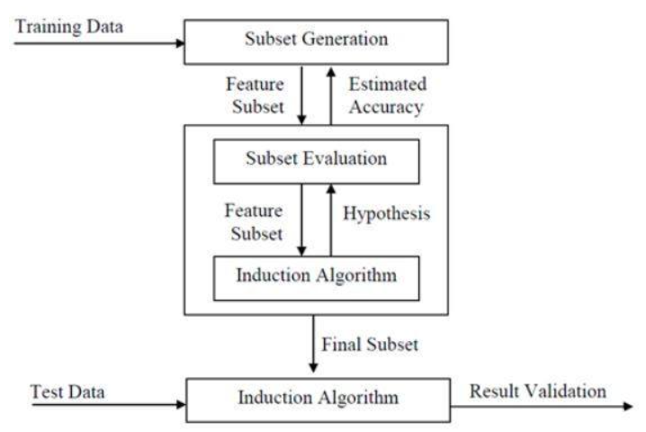
包裹式特征选择
与过滤式特征选择不考虑后续学习器不同，包裹式特征选择直接把最终将要使用的学习器的性能作为特征子集的评价标准。
一般而言，由于包裹式特征选择方法直接针对给定学习器进行优化，因此从最终的学习器性能来看，包裹式特征选择比过滤式特征选择更好，但另一方面，由于需要多次训练学习器，所以开销比过滤式选择大得多。

Slide 4
LVM算法
Las Vegas Wrapper[Liu and Setiono, 1996]
一个典型的包裹式特征选择方法。它在Las Vegas method 框架下使用随机策略进行子集搜索，并以最终分类器的误差为特征子集评价标准。
Las Vegas method是一个典型的随机化方法，即概率算法中的一种。它具有概率算法的特点，允许算法在执行的过程中随机选择下一步，许多情况下，当算法在执行过程中面临一个选择时，随机性选择常比最优选择要省时，因此概率算法可在很大程度上降低算法的复杂度。

Slide 5
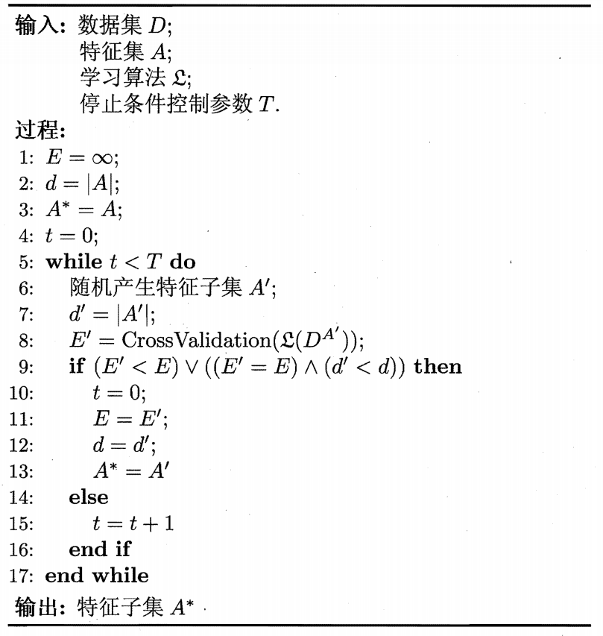
LVM算法
E：学习器性能误差
d：特征子集维数
A*：最终选择的特征子集
t/T：包裹选择控制条件
Line 5: 决定包裹选择控制条件
Line 6：随机化算法产生特征子集A’
Line 8：使用交叉验证法计算A’对应的学习器误差
Line 9：误差小于之前学习器的误差 || 误差相等，维数更小

Slide 6
LVM算法
Las Vegas Wrapper[Liu and Setiono, 1996]
LVM算法中的特征子集搜索采用了随机策略，而每次特征子集评价都需要训练学习器，计算开销很大，因此设置了停止条件控制参数T。
整个LVM算法是基于Las Vegas method框架，若初始特征数很多(即|A|很大)、T设置较大，则算法可能运行很长时间都达不到停止条件，换言之，若有时间限制，则有可能给不出解。

Slide 7
递归特征消除
递归特征消除（Recursive Feature Elimination）
主要思想是反复的构建模型（如SVM或者回归模型）然后选出最好的（或者最差的）的特征（可以根据系数来选），把选出来的特征选择出来，然后在剩余的特征上重复这个过程，直到所有特征都遍历了。这个过程中特征被消除的次序就是特征的排序。因此，这是一种寻找最优特征子集的贪心算法。
RFE的稳定性很大程度上取决于在迭代的时候底层用哪种模型。例如，假如RFE采用的普通的回归，没有经过正则化的回归是不稳定的，那么RFE就是不稳定的；假如采用的是Ridge，而用Ridge正则化的回归是稳定的，那么RFE就是稳定的。

Slide 8
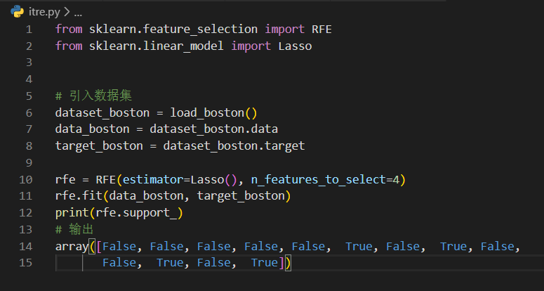
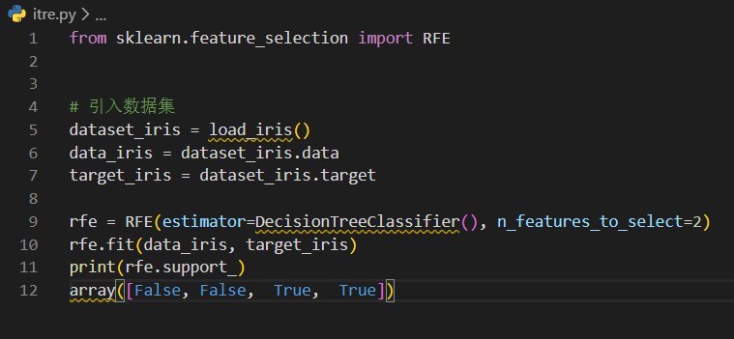
递归特征消除
回归问题
分类问题

